Slide 1
МДОАУ «ЦРР – детский сад № 104» г. Орска
«Использование технологии
Кубик Блума по реализации
духовно-нравственного
воспитания дошкольников»
АРАПОВА ЕКАТЕРИНА ВИТАЛЬЕВНА
воспитатель ВКК
ПОРТНОВА ЕЛЕНА АЛЕКСАНДРОВНА
Старший воспитатель ВКК

Slide 2
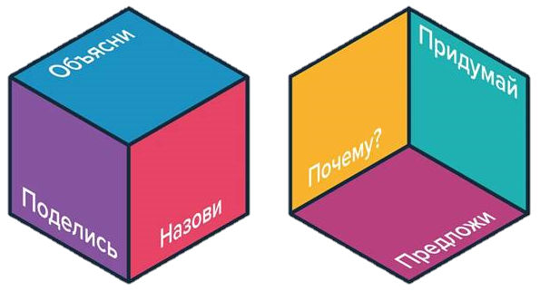
Современные дети требуют
современных идей.
Если мы будем учить сегодня так,
как мы учили вчера,
мы украдем у наших детей завтра.

Slide 3
Духовно-нравственное воспитание – процесс, направленный на формирование и развитие целостной личности ребенка, и предполагает становление его отношения к Родине, обществу, коллективу, людям, к труду, своим обязанностям и к самому себе.
Качества: патриотизма, толерантности, товарищества, активное отношение к действительности, глубокое уважение к людям.

Slide 4
Актуальность
развития критического мышления вытекает из особенностей современной ситуации в государстве. Страна нуждается в построении гражданского общества, состоящего из активных, критически мыслящих граждан, ответственных за свою судьбу и судьбу своей страны.

Slide 5
Основные ценности воспитания:
• патриотизм — любовь к Родине, своему краю, своему народу, служение Отечеству;
• социальная солидарность — свобода личная и национальная; уважение и доверие к людям, институтам государства и гражданского общества; справедливость, равноправие, милосердие, честь, достоинство;
• семья — любовь и верность, забота, помощь и поддержка, равноправие, здоровье, достаток, уважение к родителям, забота о старших и младших, забота о продолжении рода;
• здоровье — забота о своем здоровье, формирование привычки к здоровому образу жизни;
• труд и творчество — уважение к труду, творчество и созидание, целеустремлённость и настойчивость, трудолюбие;
• наука — ценность знания, стремление к познанию и истине, научная картина мира;
• природа — родная земля, заповедная природа, планета Земля, экологическое сознание;
• человечество — мир во всём мире, многообразие и уважение культур и народов, прогресс человечества, международное сотрудничество.

Slide 6
Педагогическая технология
- это такое построение педагогической деятельности педагога, в которой все входящие в него действия представлены в определенной последовательности и целостности.

Slide 7
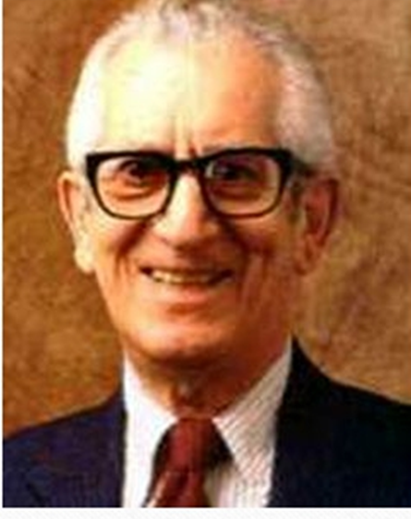
Бенджамин Блум - автор уникальной системы алгоритмов педагогической деятельности.

Slide 8
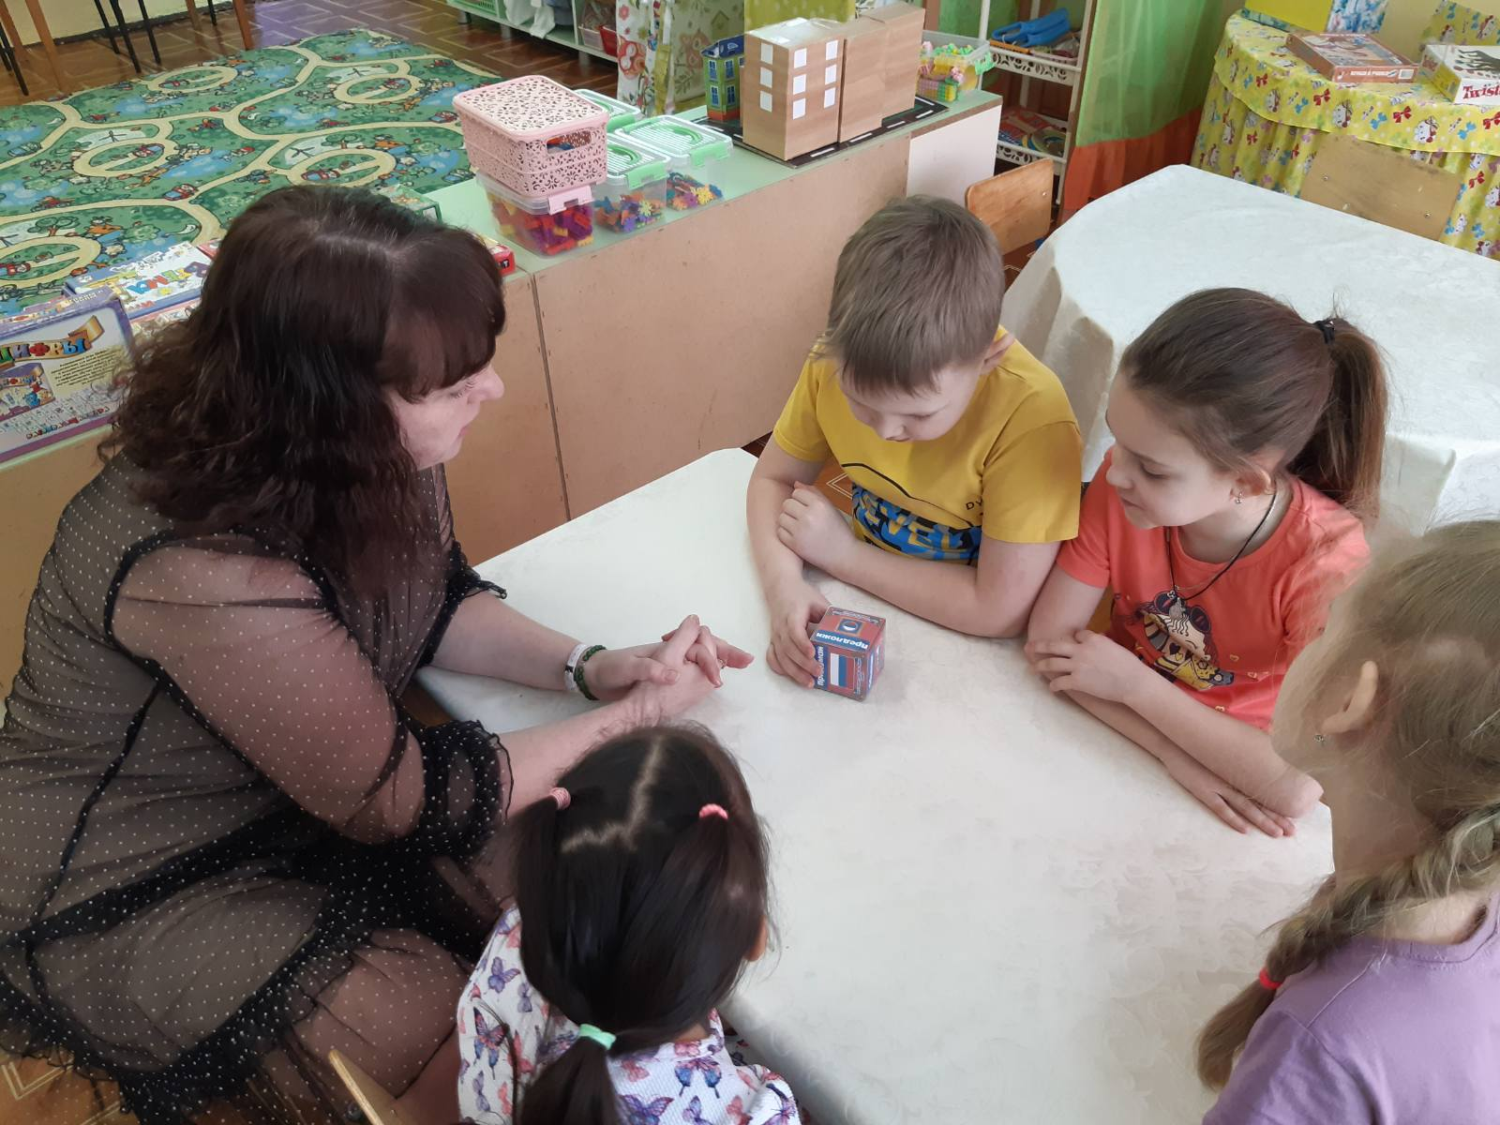
Работа с кубиком строится следующим образом:
Формулируется тема и круг вопросов, которые будут обсуждаться на занятии.
Ребенок бросает кубик и отвечает на вопрос темы, начинающийся с того слова, которое выпало на грани. Если ответ даётся неполный, то другие дети могут его дополнить и исправить.

Slide 9
Методика использования
«Кубика Блума»
1. Понадобится обычный бумажный куб, на гранях которого написано:
• Назови.
• Почему.
• Объясни.
• Предложи.
• Придумай.
• Поделись.
2. Формулируется тема.
3. Формулировка вопроса.

Slide 10
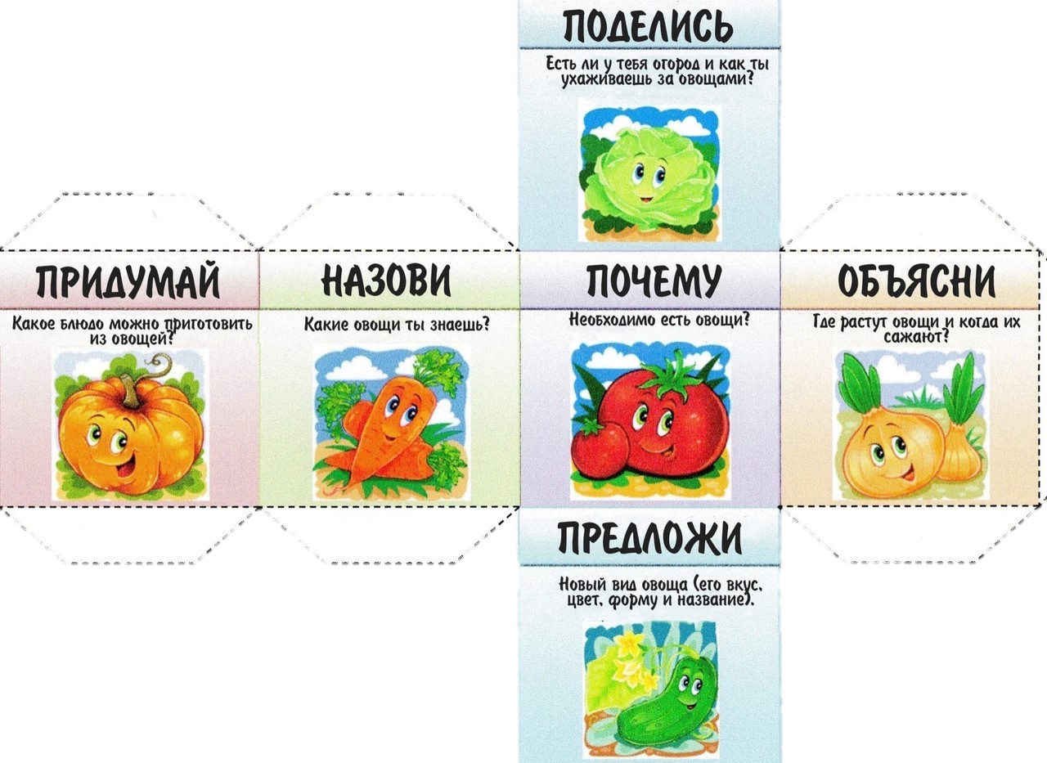
Методика использования
«Кубика Блума»

Slide 11
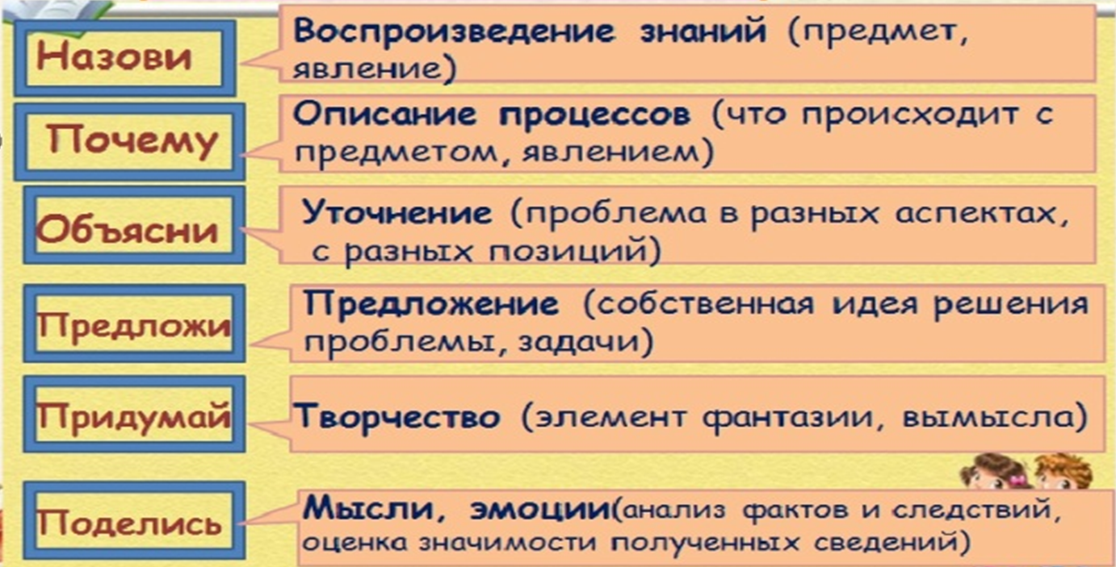
Совет:
Вопросы на гранях кубика можно варьировать по своему желанию. Важно только, чтобы они затрагивали все стороны заданной темы.

Slide 12
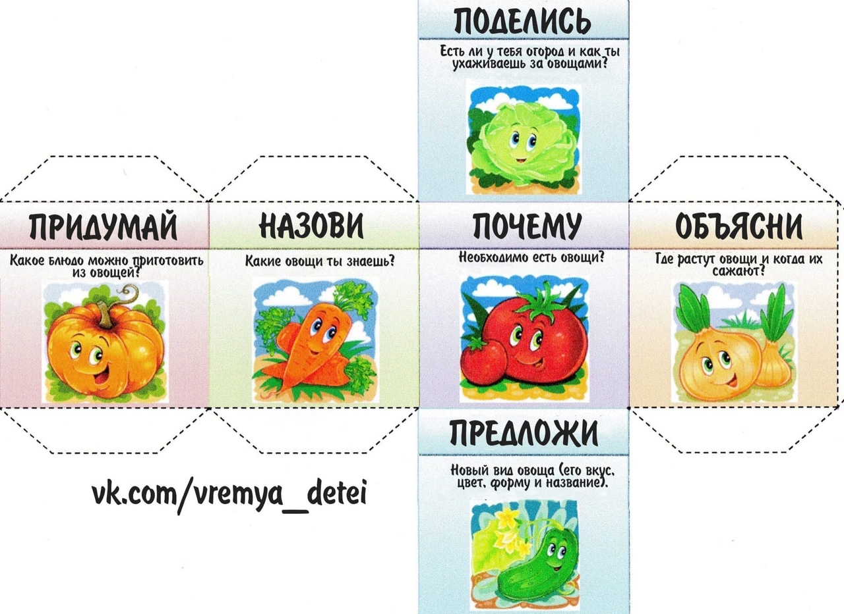
При работе с помощью методики Блума решаются следующие задачи:
Грань «Назови» -
Предполагает воспроизведение знаний. Это самые простые вопросы. Ребёнку предлагается просто назвать предмет, явление, термин и т. д.
Например: - назови кто главный герой….. - назови кто написал рассказ …….
Данный блок можно разнообразить вариативными заданиями, которые помогают проверить самые общие знания по теме.

Slide 13
При работе с помощью методики Блума решаются следующие задачи:
Грань «Почему» -
Развитие умения видеть и формулировать причинно-следственные связи, то есть описать процессы, которые происходят с указанным предметом, явлением.
Например: Почему…

Slide 14
При работе с помощью методики Блума решаются следующие задачи:
Грань «Объясни» -
Развитие мышления. Это вопросы уточняющие.
Они помогают увидеть проблему в разных аспектах и сфокусировать внимание на всех сторонах заданной проблемы.
Дополнительные фразы, которые помогут сформулировать вопросы этого блока:
- Объясни, как ….
- Объясни, почему …
- Объясни, ты действительно думаешь, что…
- Объясни, ты уверен, что …

Slide 15
При работе с помощью методики Блума решаются следующие задачи:
Грань «Придумай» -
Активизация мыслительной деятельности, анализ и оценка полученных знаний. Вопросы этой категории подразумевают творческие задания, которые содержат в себе элемент предположения, вымысла. Например: Придумай, свою версию …

Slide 16
При работе с помощью методики Блума решаются следующие задачи:
Грань «Поделись» -
Развитие эмоциональной стороны личности. Вопросы категории дают ребенку возможность выразить свое личное отношение, основываясь на личном опыте. Вопросам этого блока желательно добавлять эмоциональную окраску. То есть, сконцентрировать внимание на ощущениях и чувствах детей, его эмоциях, которые вызваны названной темой.
Например, «Как плохо, что (когда…»,
«Мне очень понравилось , потому что …»

Slide 17
При работе с помощью методики Блума решаются следующие задачи:
Грань «Предложи» -
Умение применить полученные знания на практике. Ребенок может предложить свои идеи, и объяснить, решить какие-либо ситуаций.
Например:
Предложи, как бы ты поступил….
Предложи, как можно…..

Slide 18
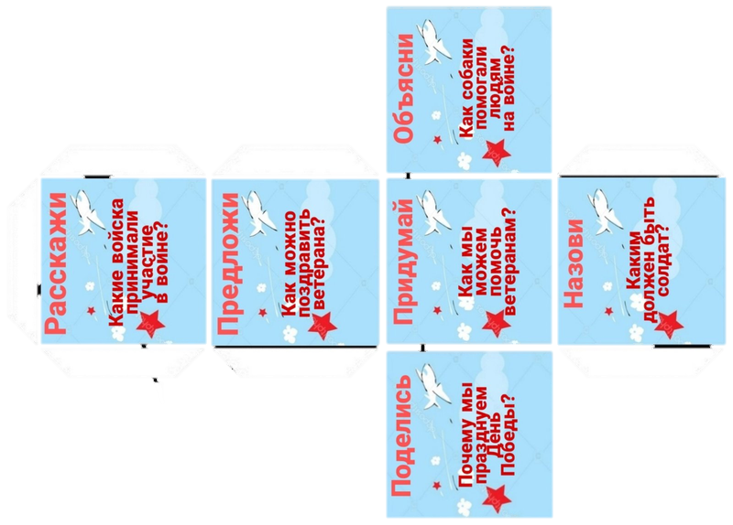
Патриотизм - любовь к Родине, своему краю, своему народу, служение Отечеству.

Slide 19
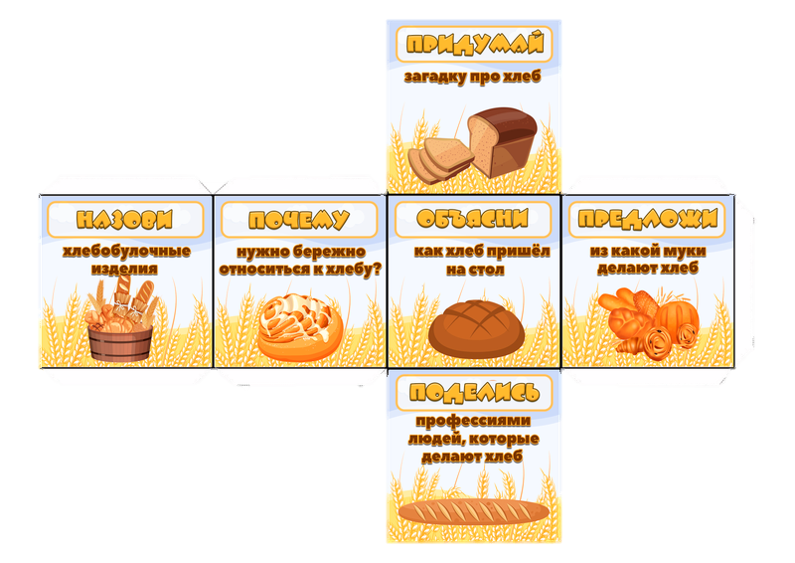
Патриотизм — любовь к Родине, своему краю, своему народу, служение Отечеству.

Slide 20
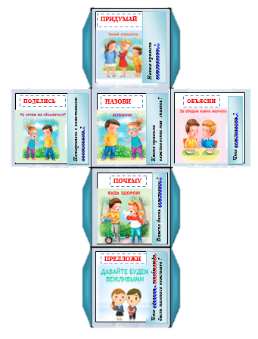
Человечество — мир во всём мире, многообразие и уважение культур и народов, прогресс человечества, международное сотрудничество.

Slide 21
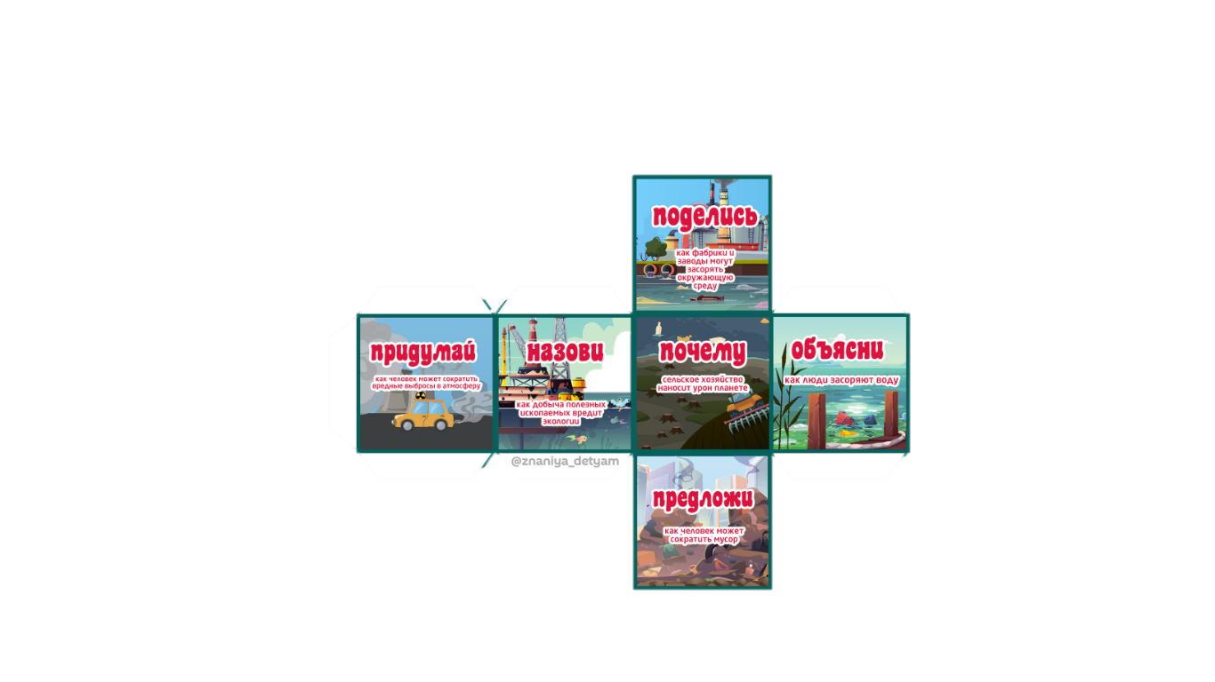
Природа – родная земля, заповедная природа, планета Земля, экологическое сознание;

Slide 22
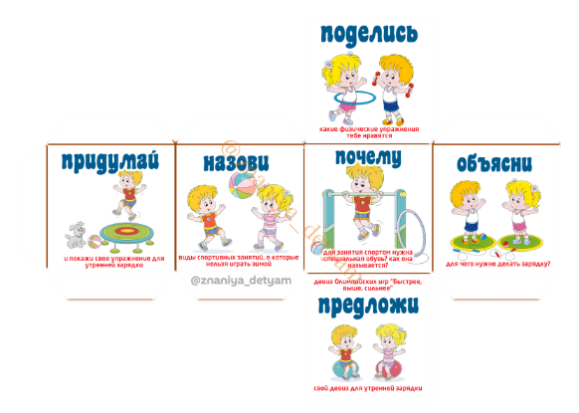
Здоровье — забота о своем здоровье, формирование привычки к здоровому образу жизни.

Slide 23
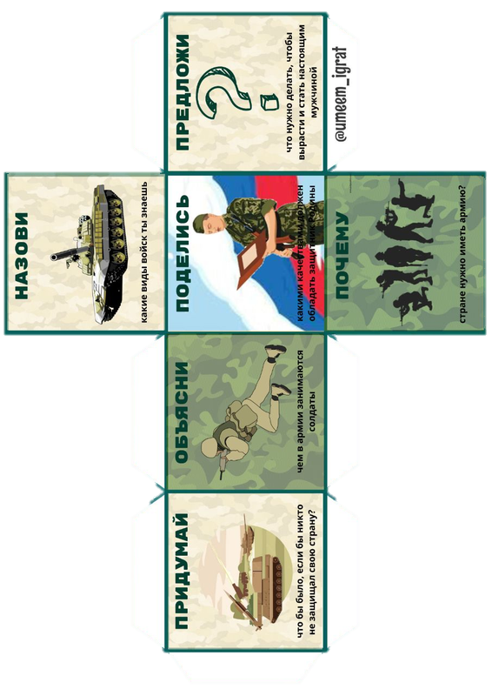
Социальная солидарность — свобода личная и национальная; уважение и доверие к людям, институтам государства и гражданского общества; справедливость, равноправие, милосердие, честь, достоинство

Slide 24
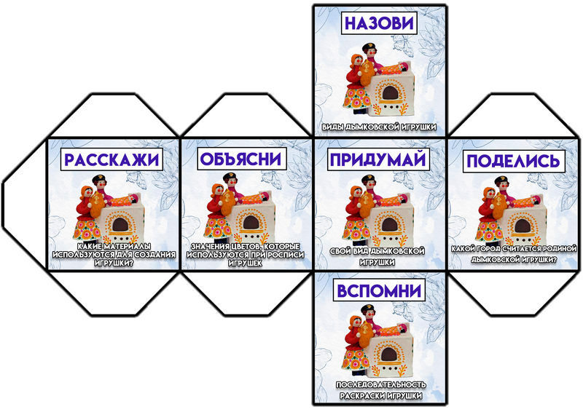
Труд и творчество — уважение к труду, творчество и созидание, целеустремлённость и настойчивость, трудолюбие

Slide 25
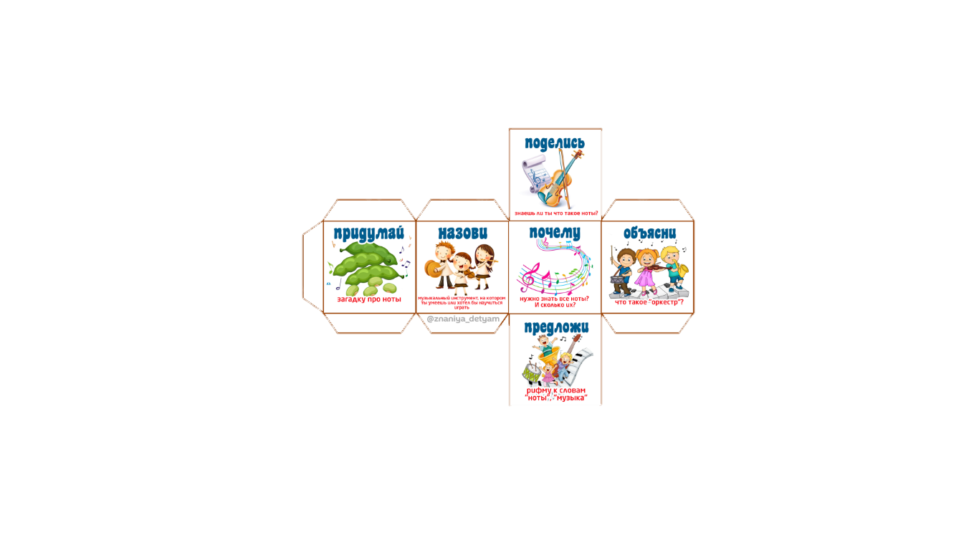
Труд и творчество — уважение к труду, творчество и созидание, целеустремлённость и настойчивость, трудолюбие

Slide 26
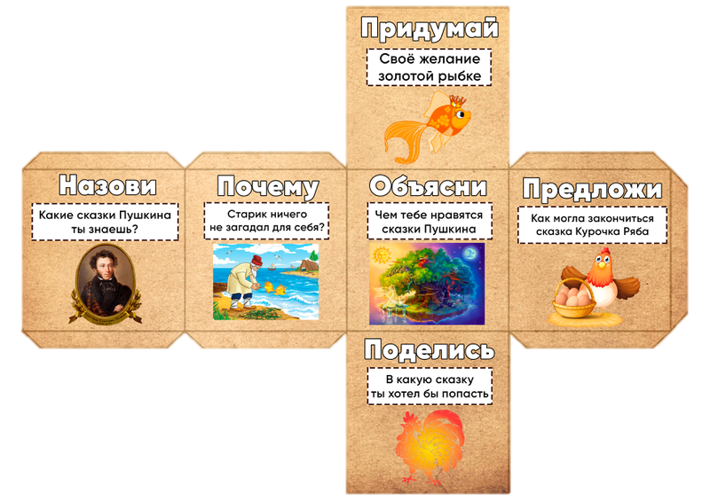
Духовно-нравственное воспитание должно осуществляться и через историю города, историю архитектурных сооружений, биографию известных людей.

Slide 27
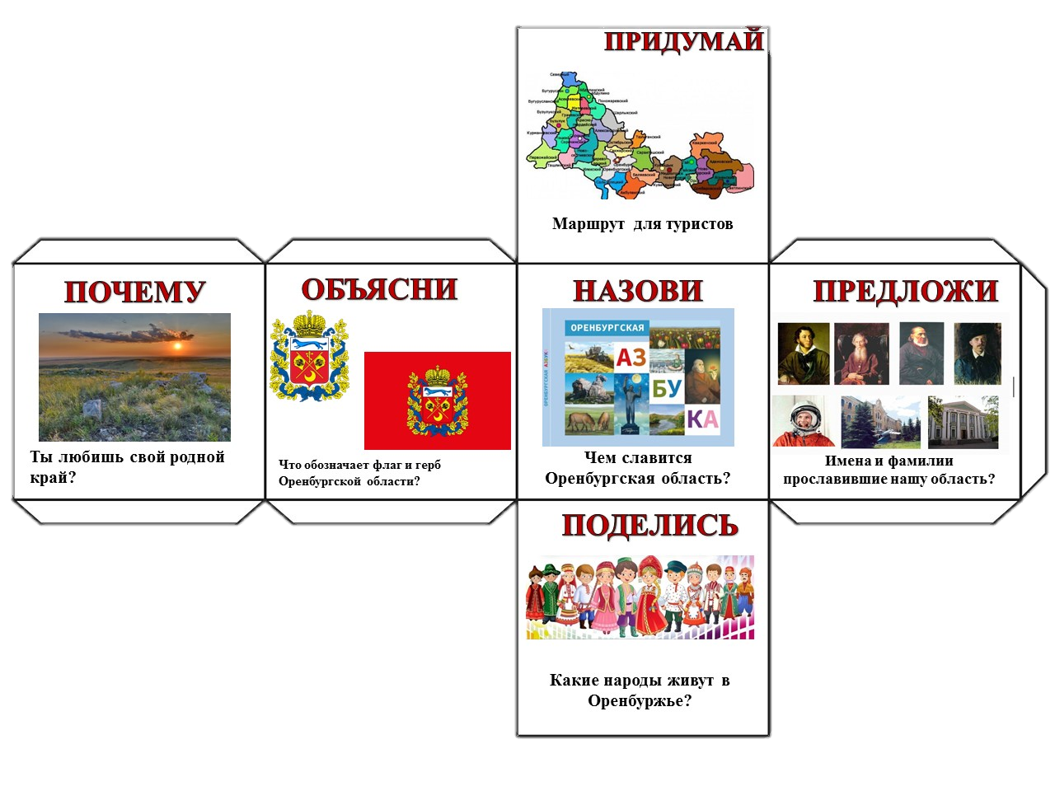
Социальная солидарность — свобода личная и национальная; уважение и доверие к людям, институтам государства и гражданского общества; справедливость, равноправие, милосердие, честь, достоинство

Slide 28
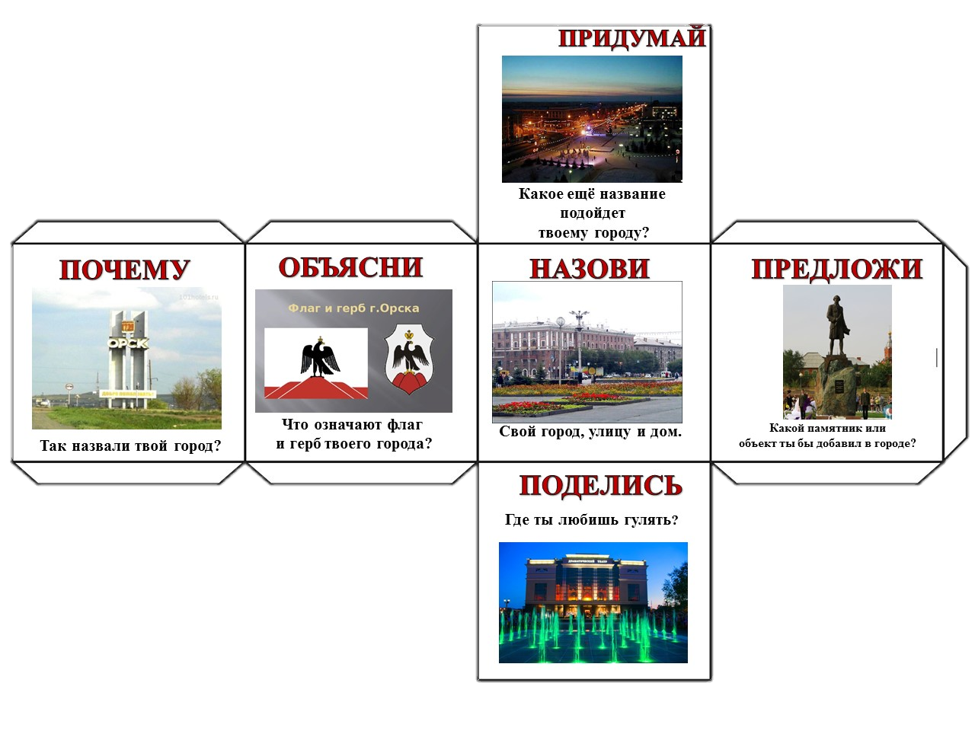
КУБИК Блума «Город Орск»

Slide 29
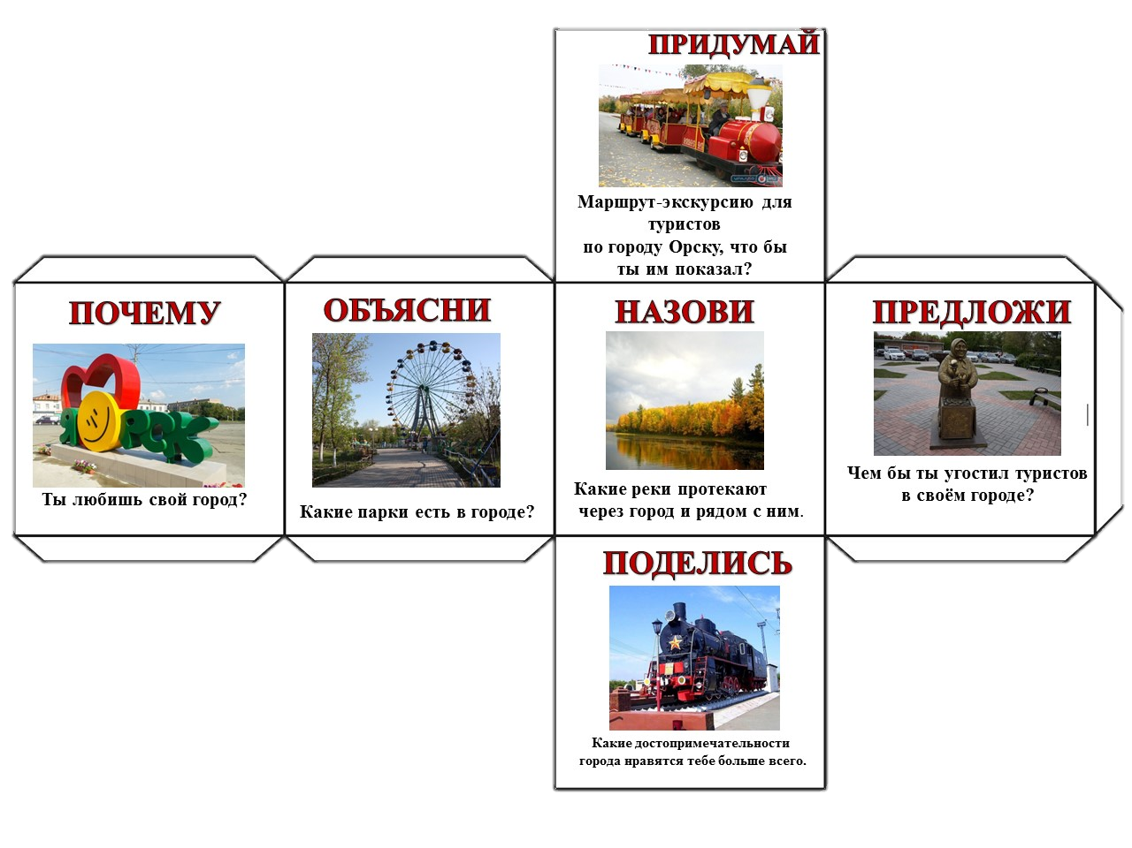
КУБИК Блума «Путешествие по городу Орск»

Slide 30
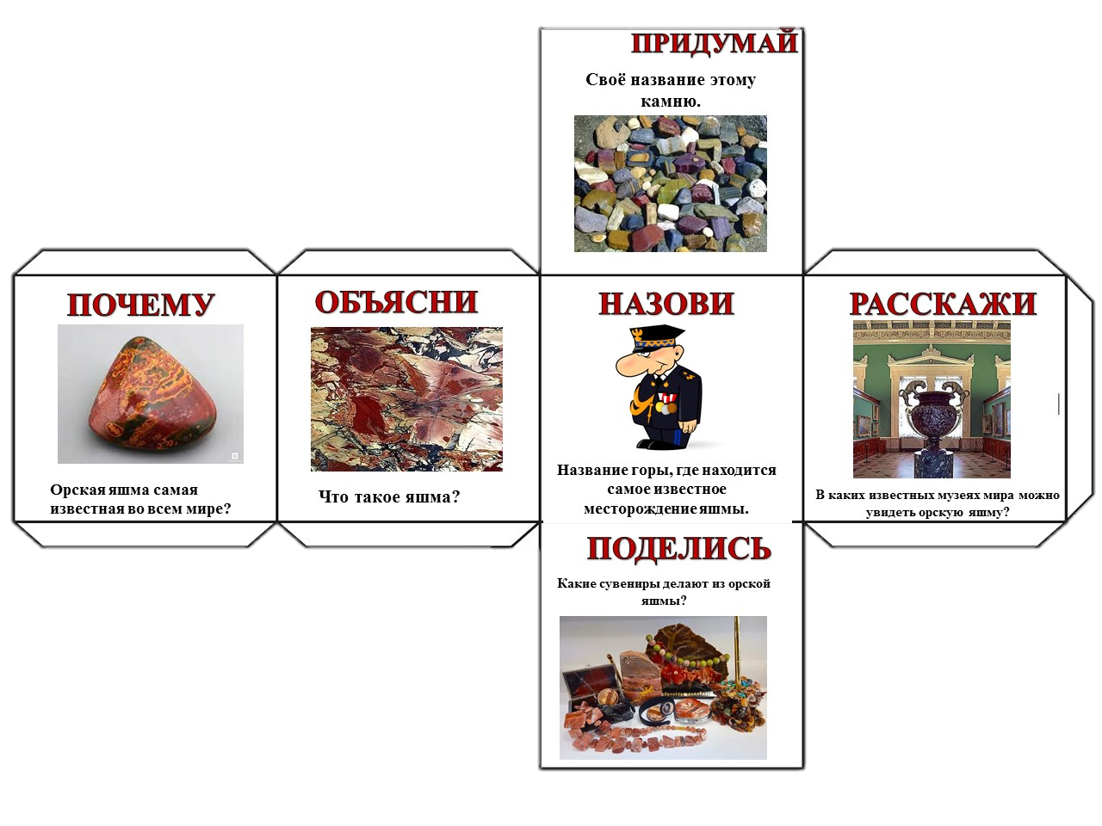
КУБИК Блума «Орская Яшма»

Slide 31
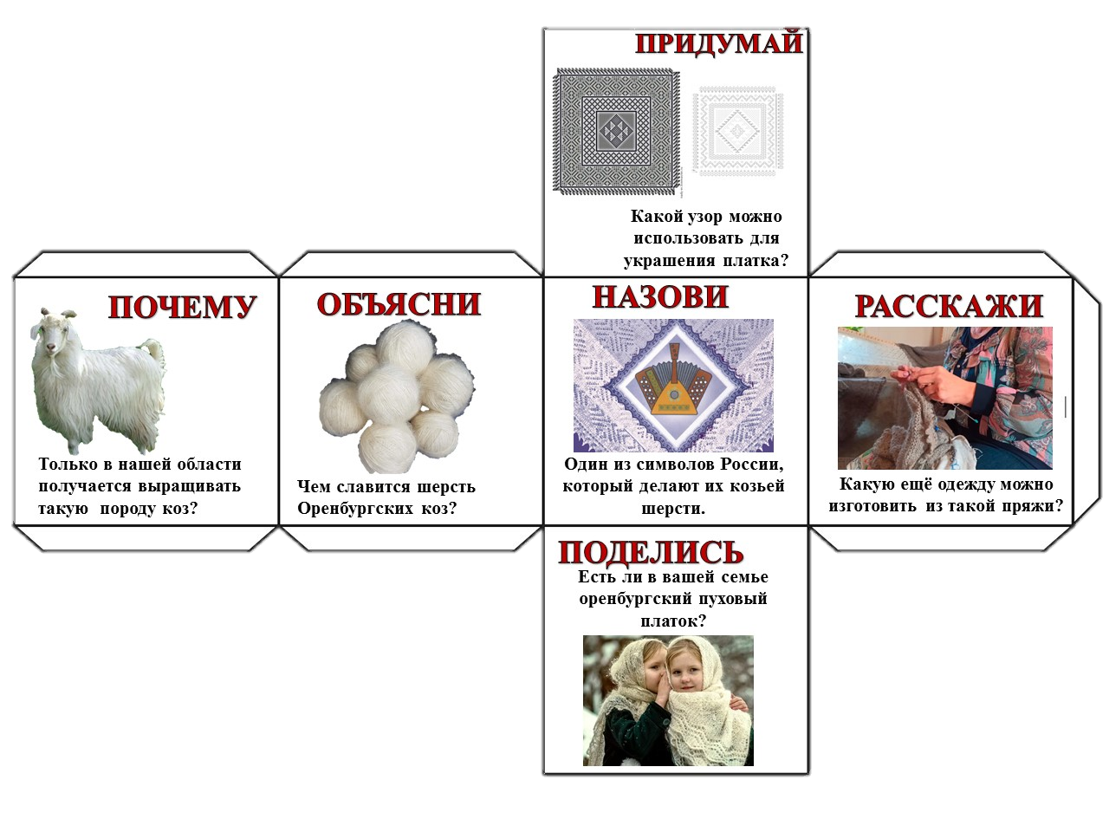
КУБИК Блума «Оренбургский пуховый платок»

Slide 32
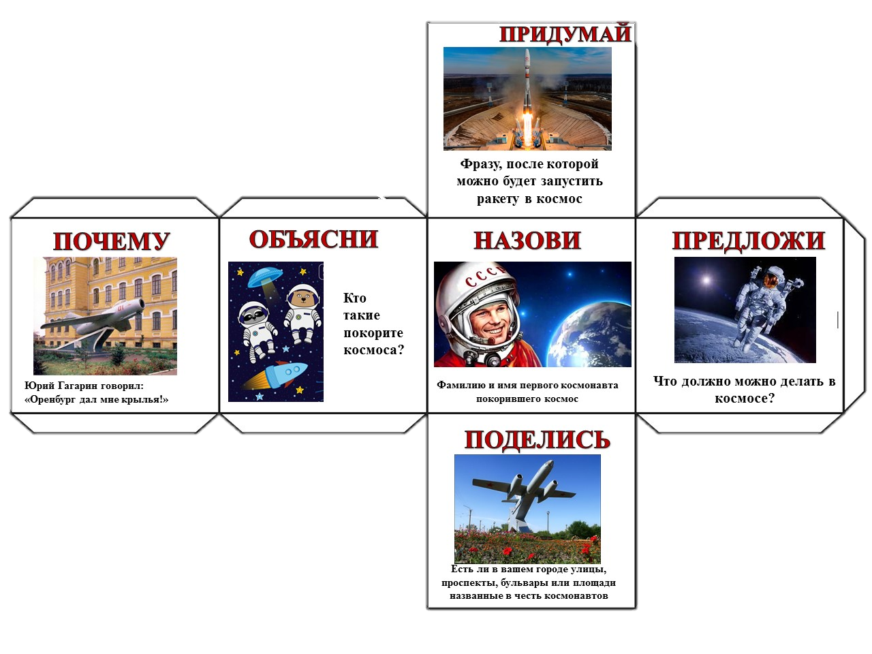
КУБИК Блума «Гагарин. Космос. Оренбуржье»

Slide 33
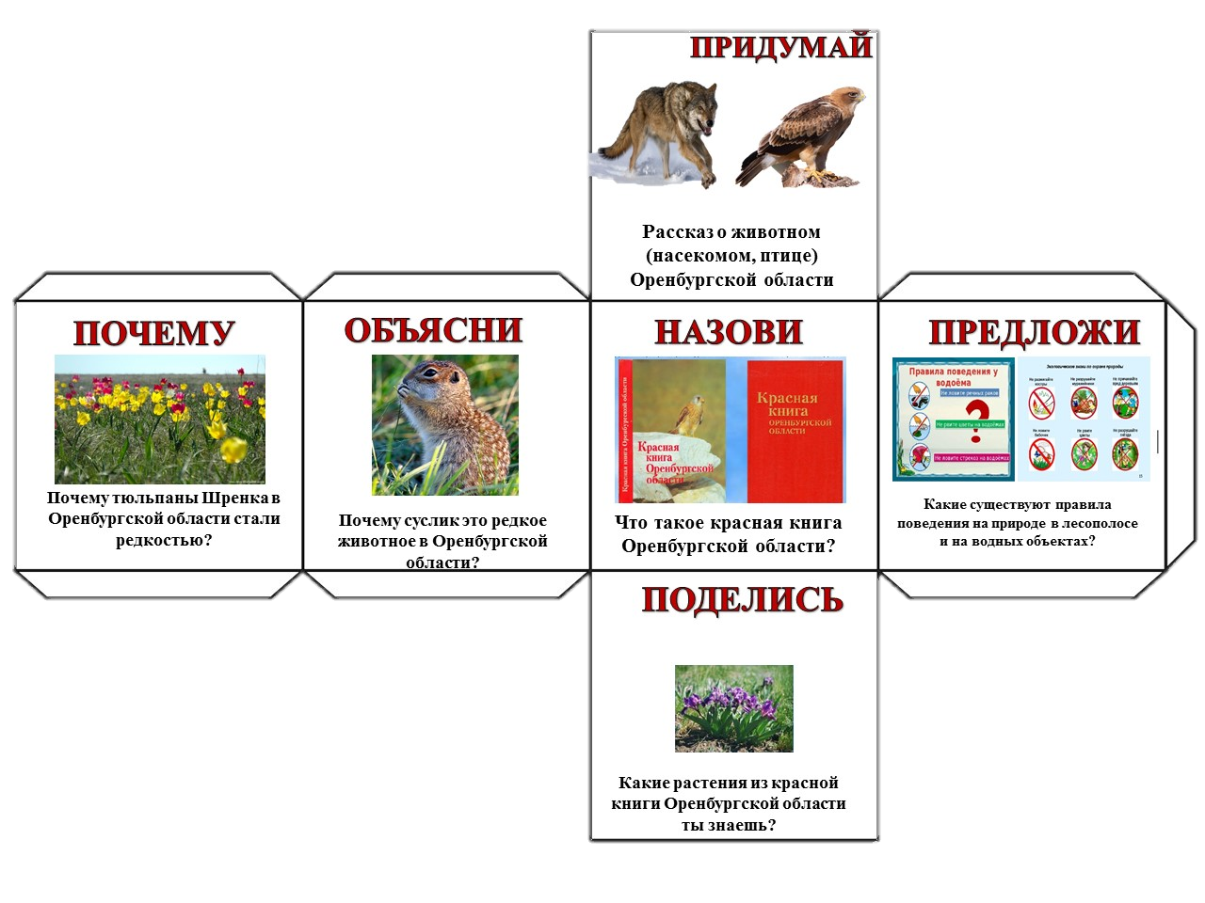
КУБИК Блума «Красная книга Оренбургской области»

Slide 34
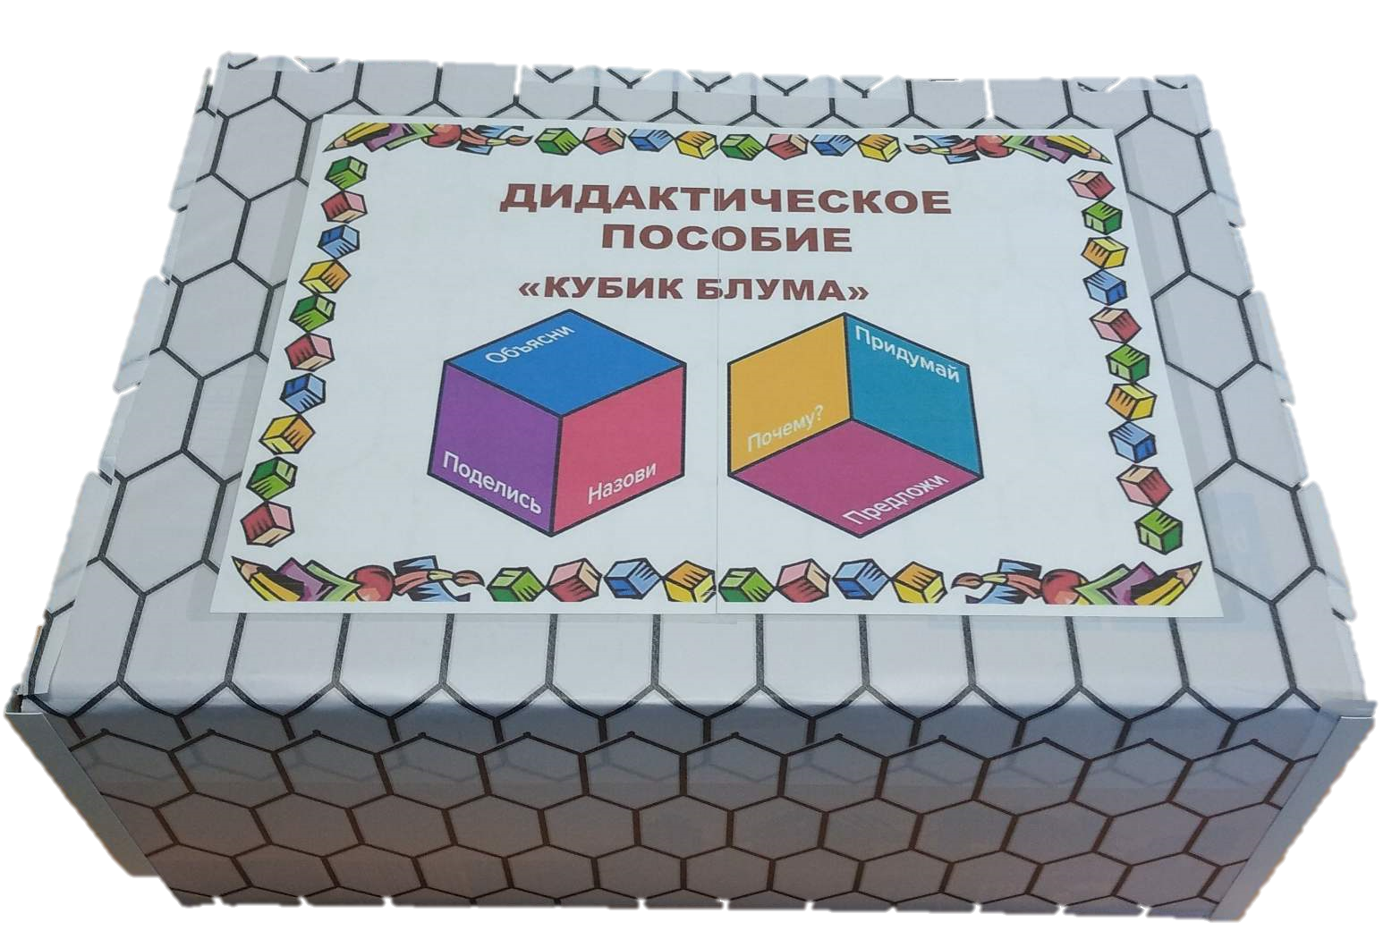

Slide 35
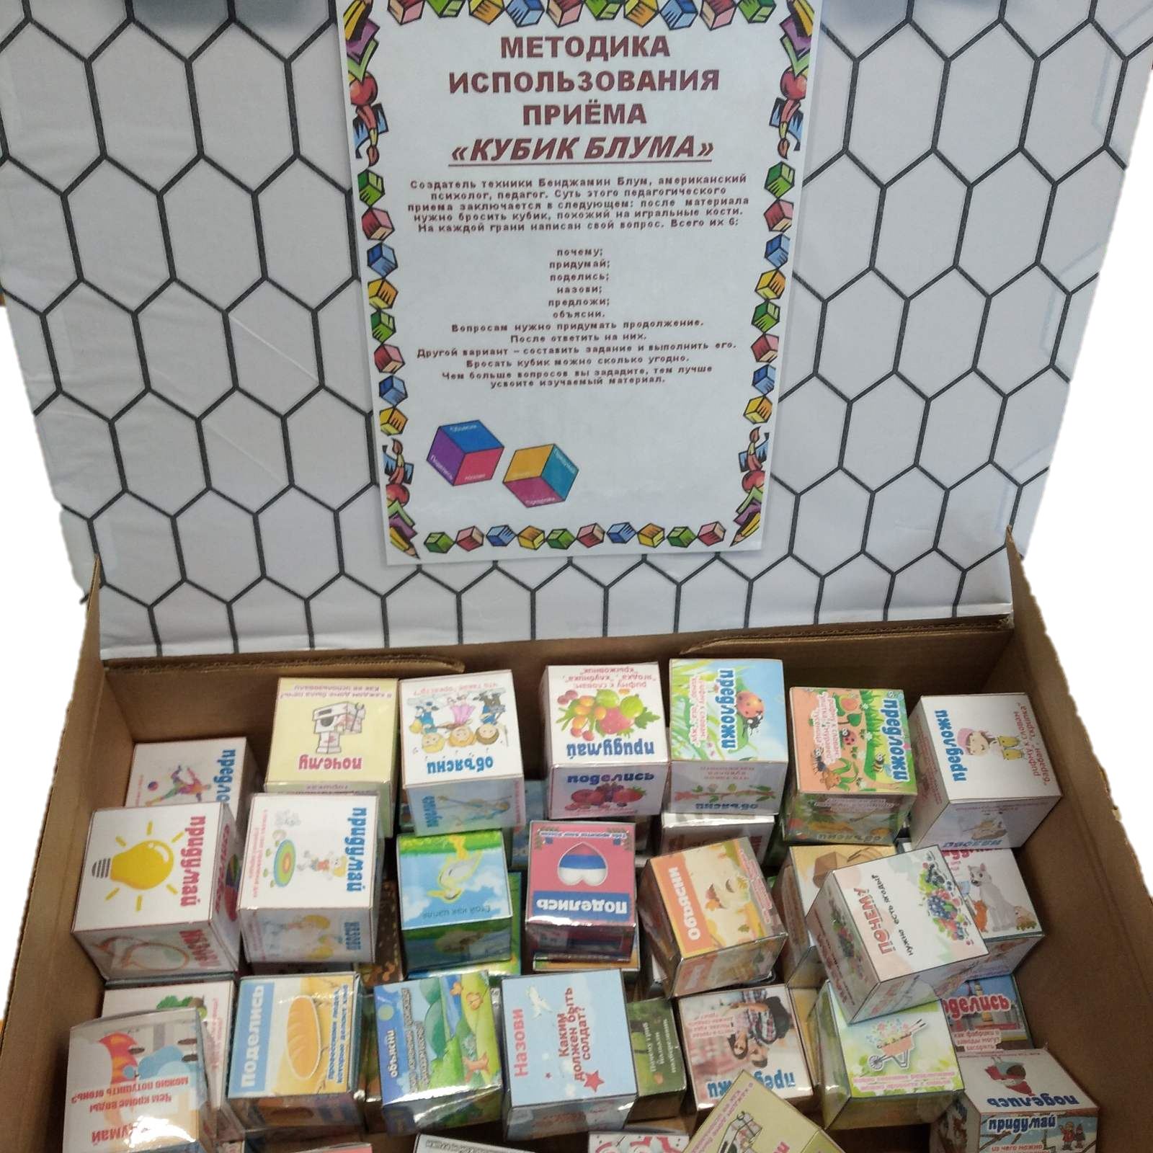

Slide 36
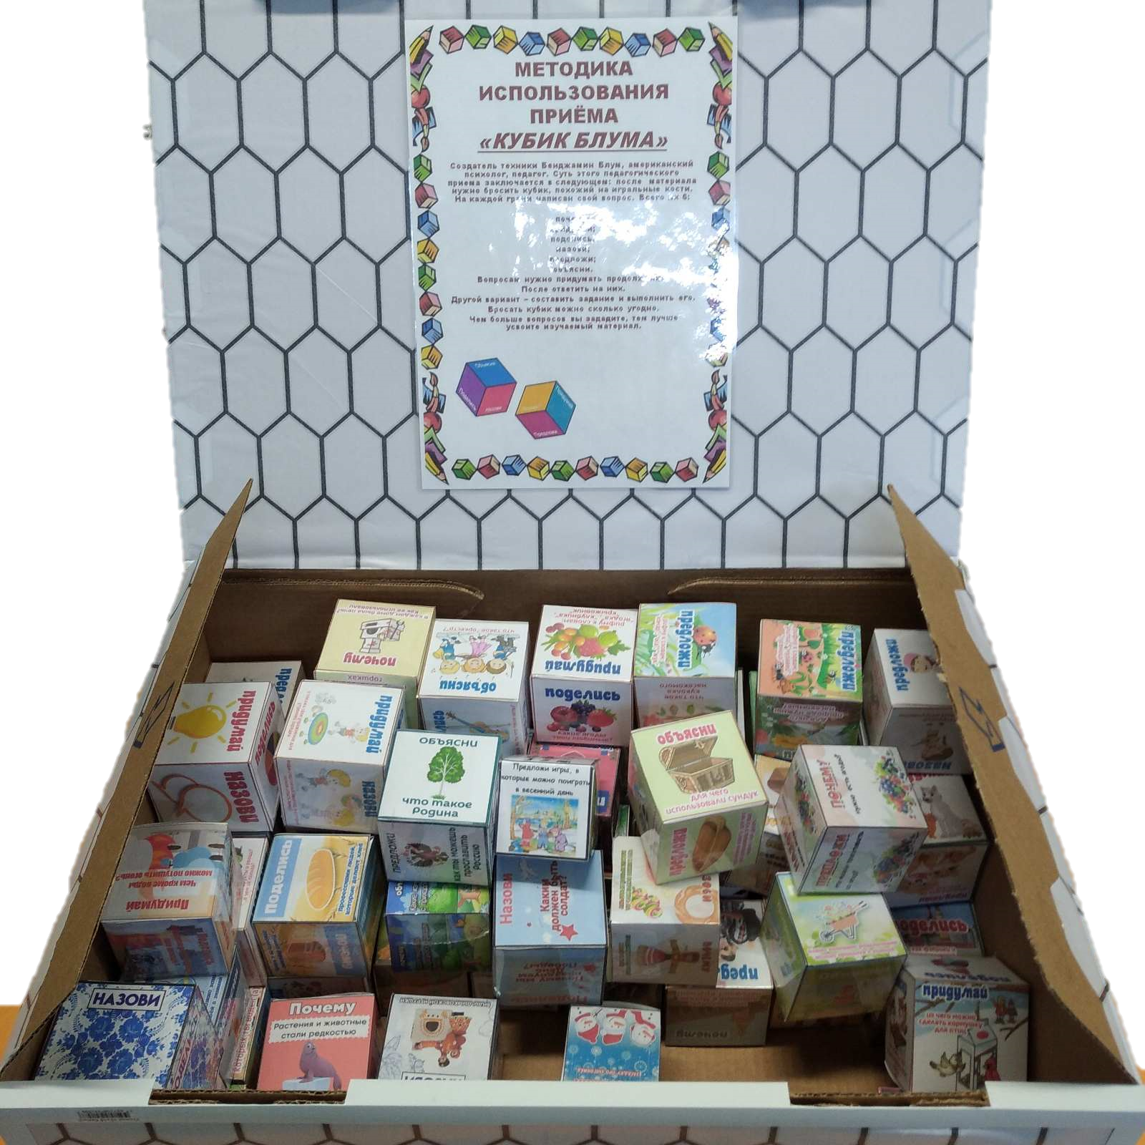

Slide 37
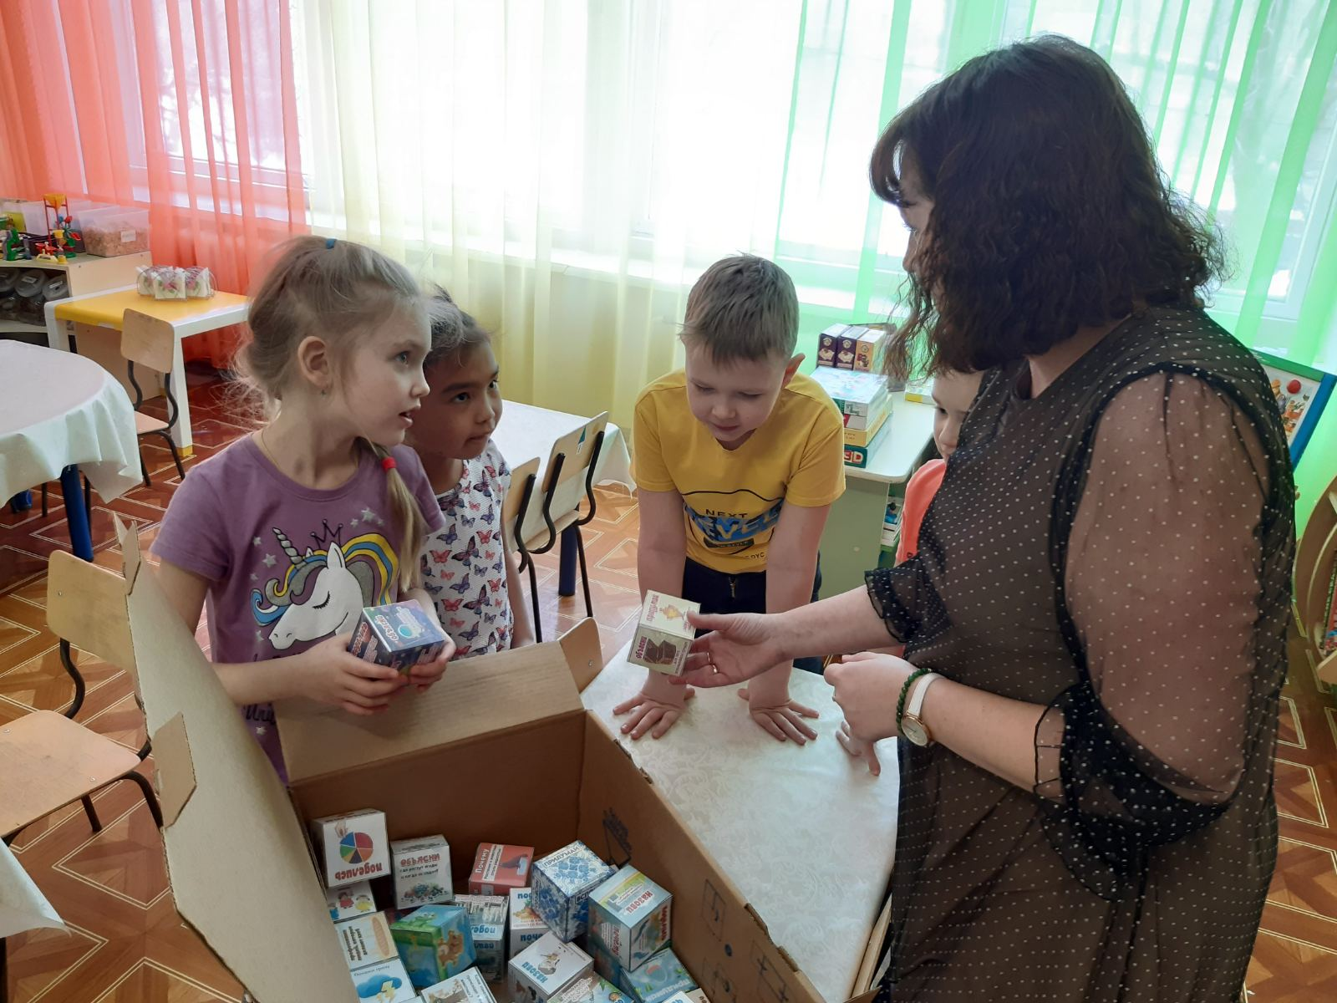

Slide 38
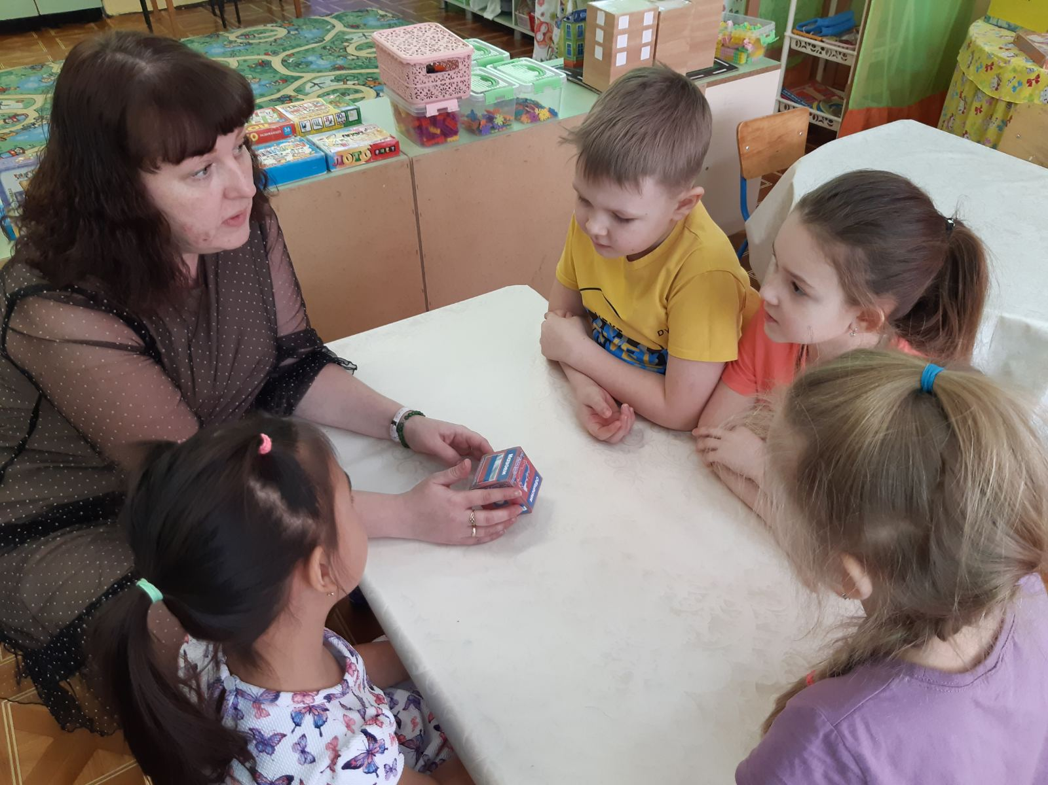

Slide 40
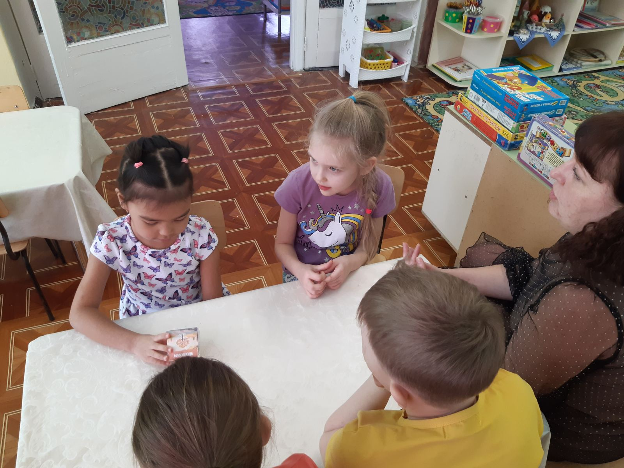

Slide 41
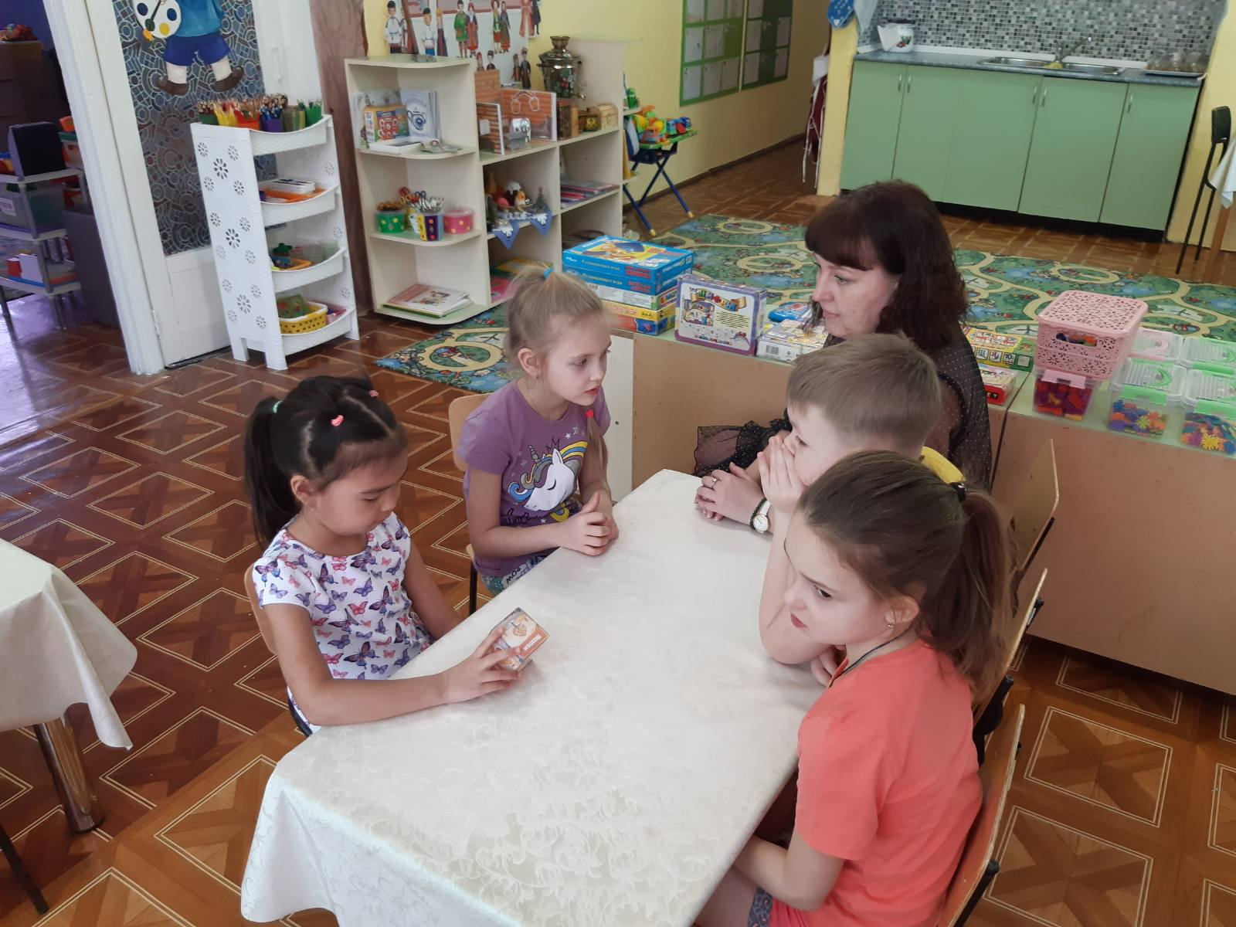

Slide 42
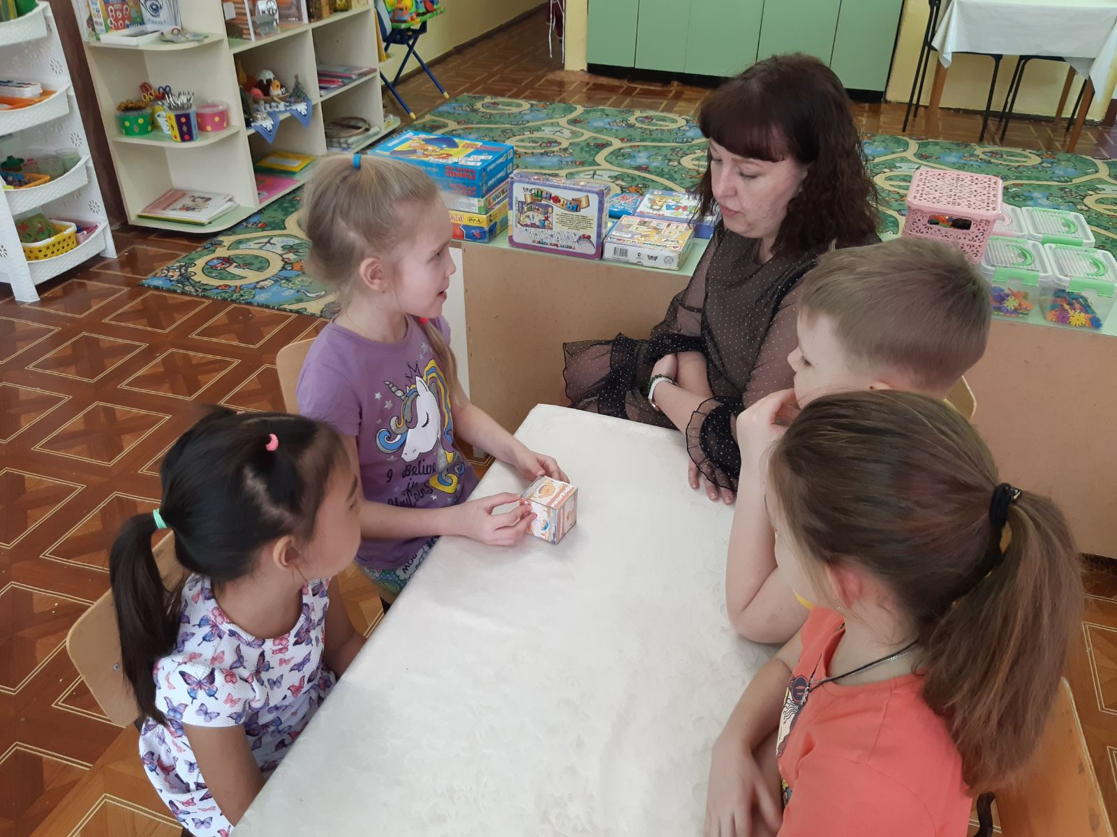

Slide 43
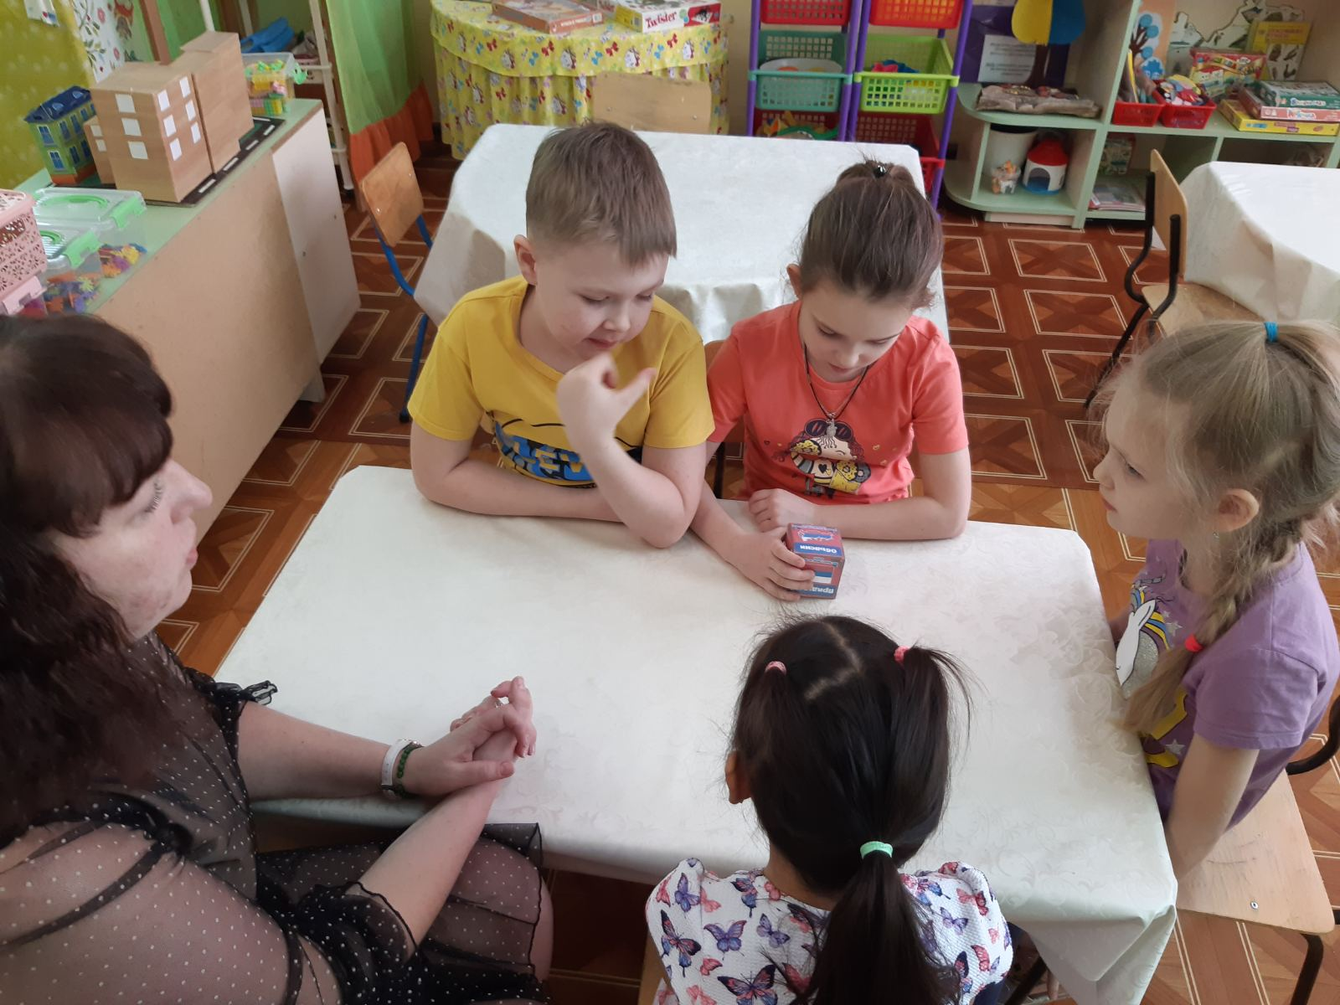

Slide 44
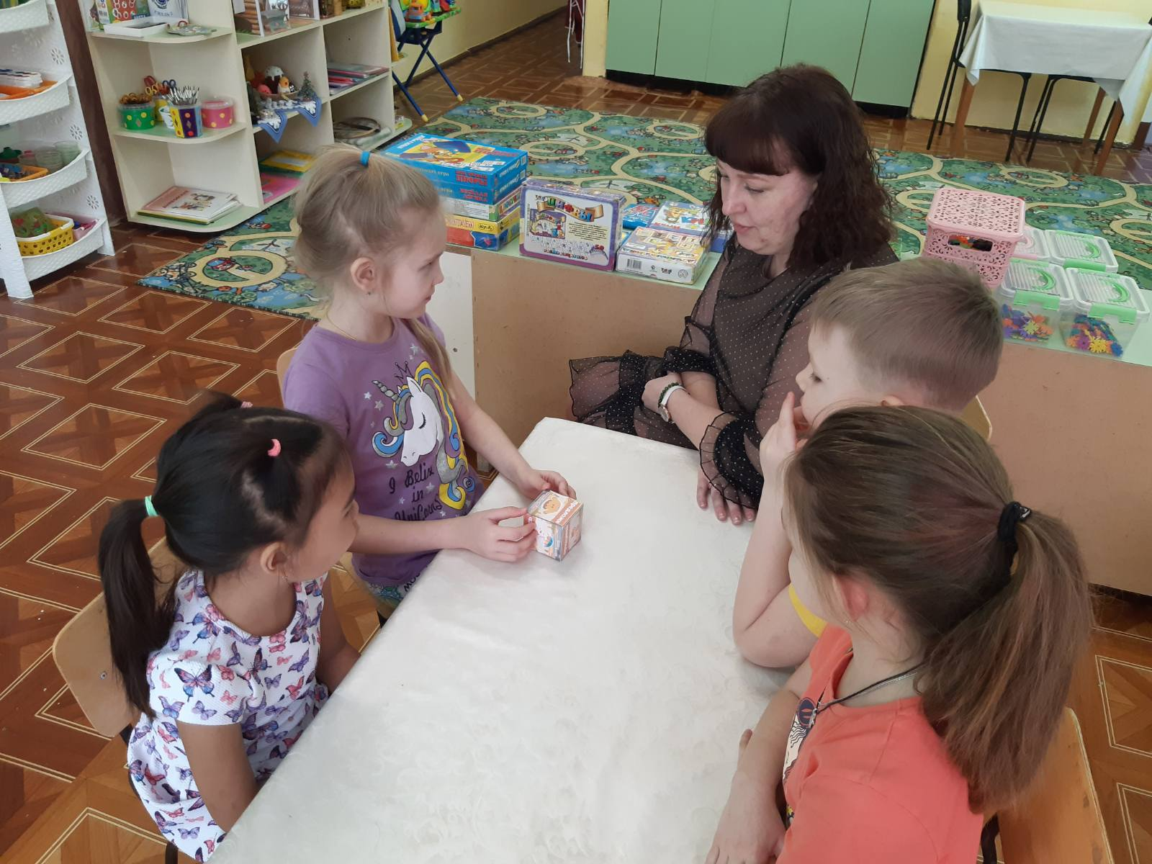

Slide 45
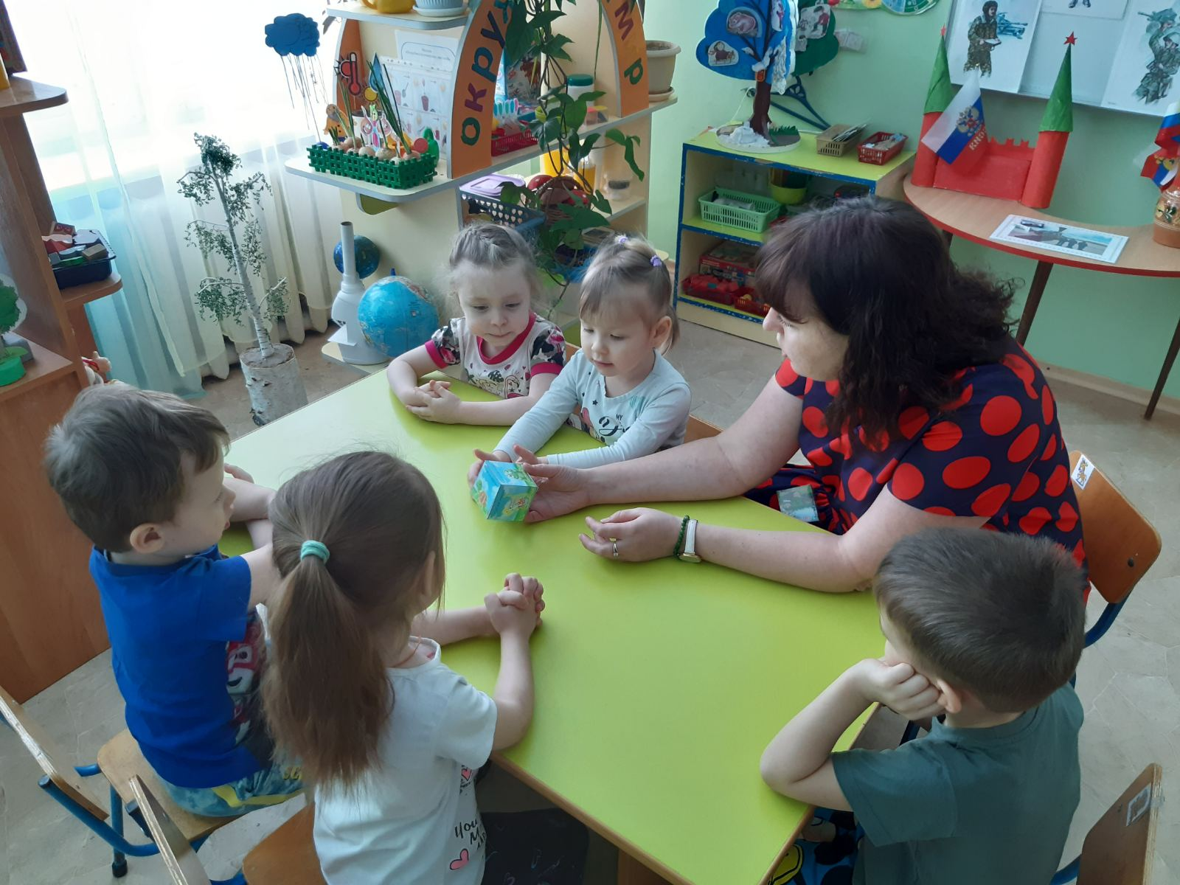

Slide 46
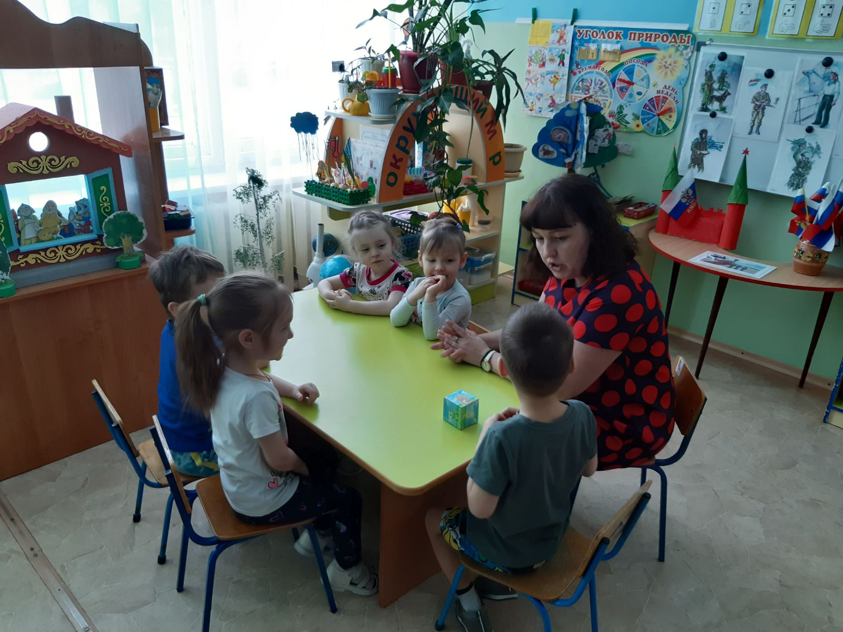

Slide 47
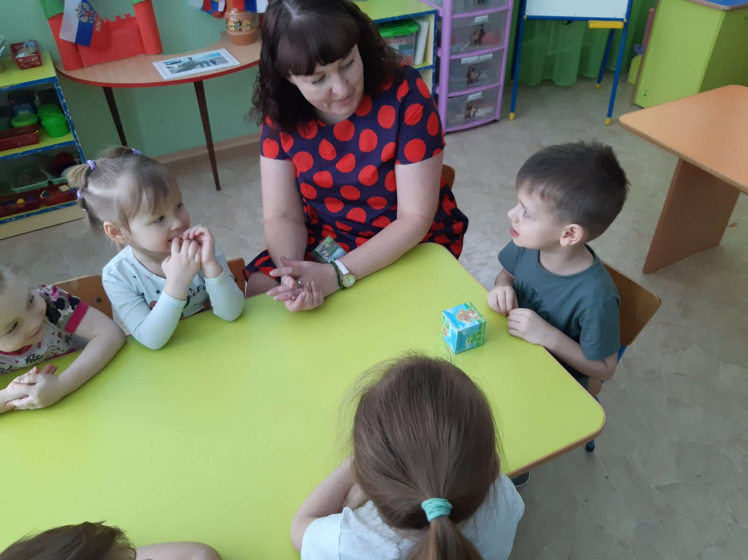

Slide 48
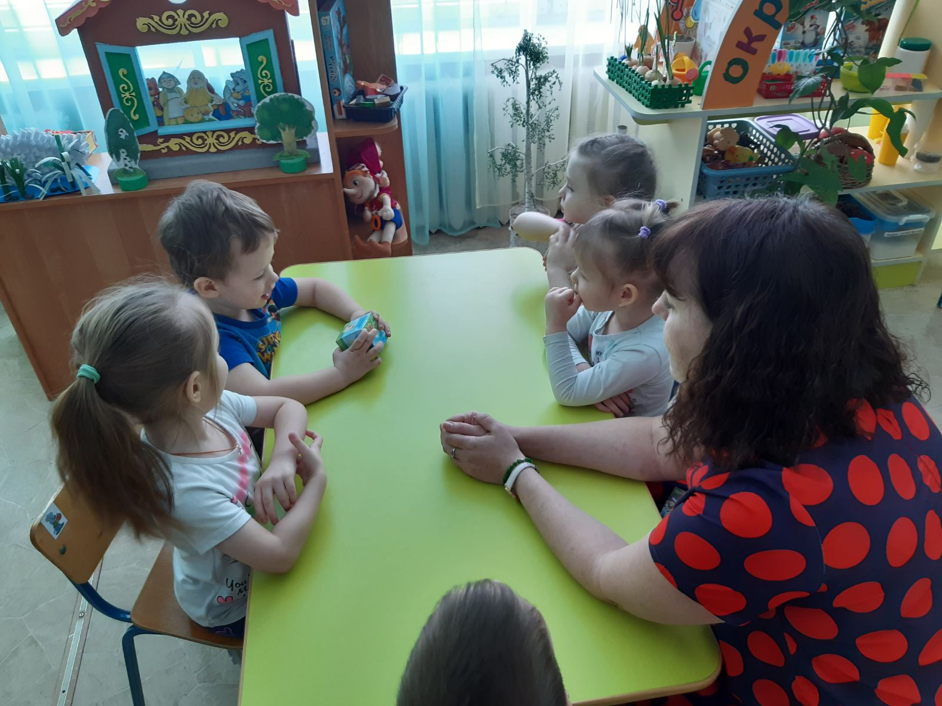

Slide 49
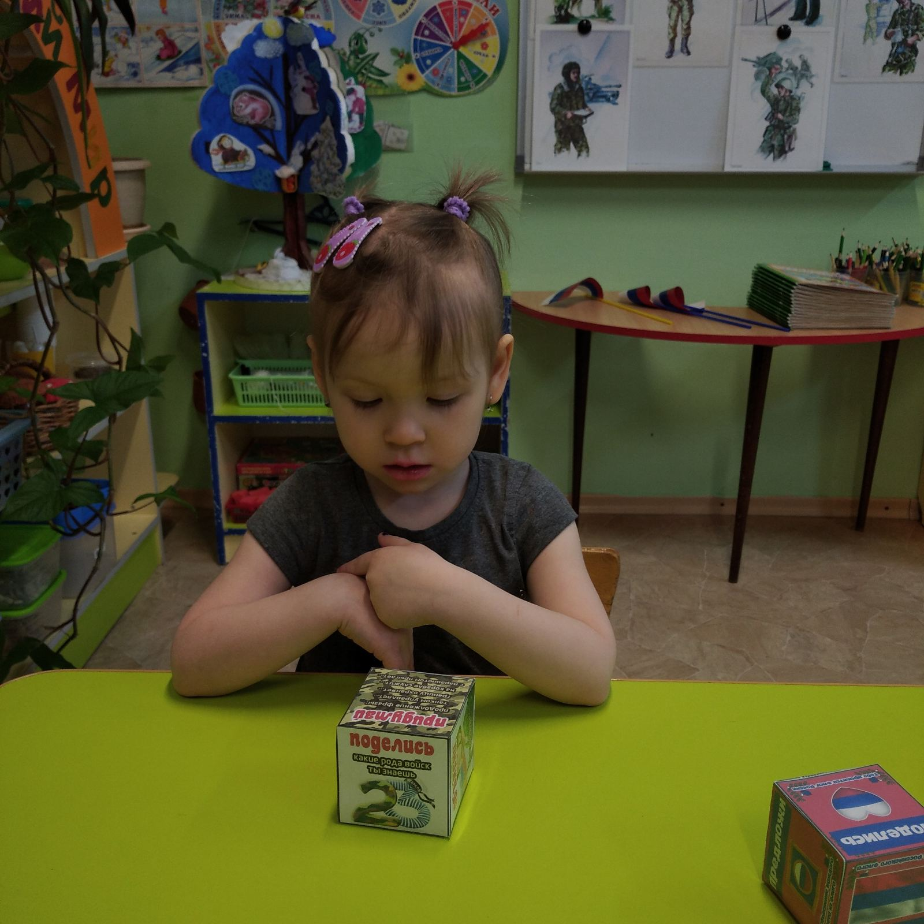

Slide 50
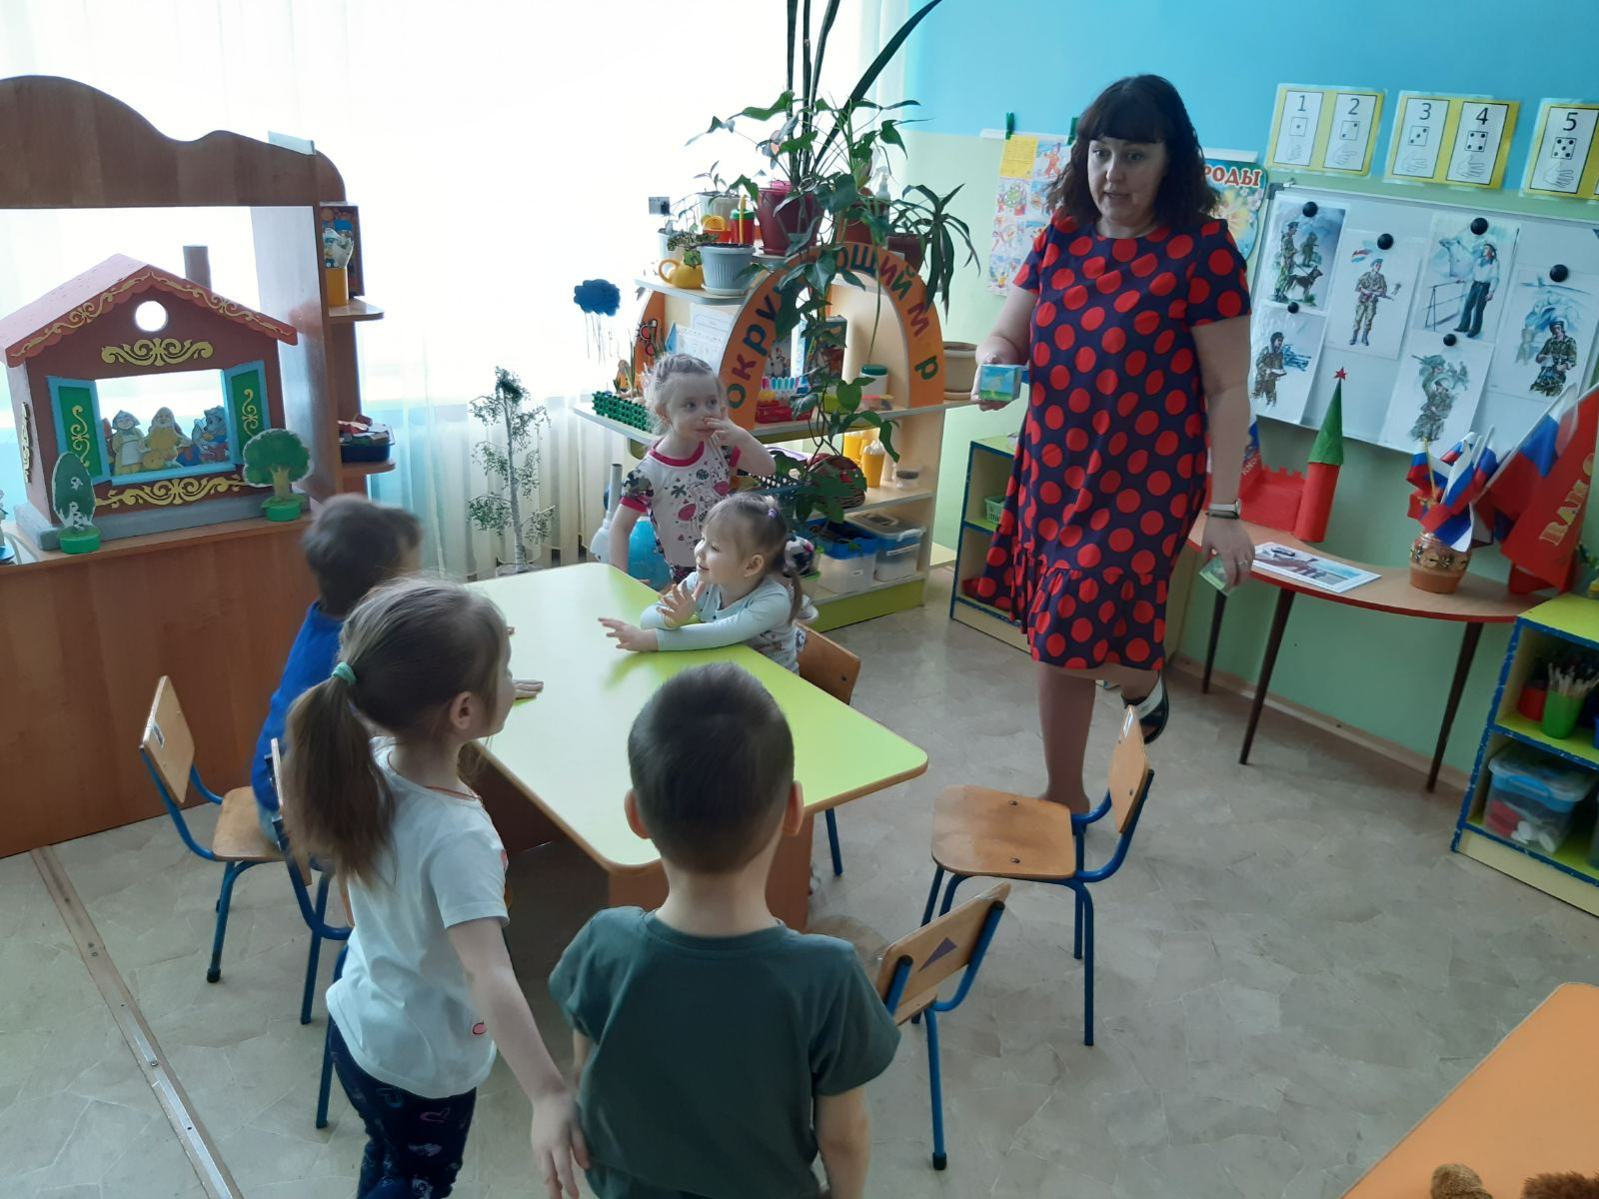
Использование приема «Кубик Блума» только на первый взгляд кажется трудным. Но практика показывает, что прием очень нравиться детям, они быстро осваивают технику его использования.

